Slide 1
Visualização de Dados Proposta de projeto
Alana Laryssa Seabra (alsas)
Brunno Rafael (brbc)
Gabriela Mota (gml)

Slide 2

Problema
No ENEM, Matemática divide o último lugar com Física no ranking de taxa de acertos, com apenas 25%*
Alunos, em geral, apresentam dificuldade maior em Matemática do que em outras disciplinas, principalmente nas áreas de Geometria e Álgebra Linear
Alguns conceitos dessas áreas citadas são muito abstratos e os alunos têm dificuldade de desenvolver o entendimento completo
* Dados da plataforma AppProva do ENEM 2014

Slide 3

Persona
Ana
19 anos
Estudante do primeiro período de um curso de Computação
Está cursando a disciplina de Álgebra Linear e está encontrando dificuldades

Slide 4

Caso de uso
Ana tendo dificuldades em aprender os conceitos trabalhados na aula de Álgebra Linear
Assim como alguns de seus amigos, Ana não consegue desenhar no seu caderno o que o professor desenha no quadro durante a aula
Ana procura a nossa plataforma e consegue visualizar melhor os conceitos mais abstratos que aprendeu em aula

Slide 5

Proposta
Desenvolver uma ferramenta de autoria para alunos e professores
A ferramenta irá auxiliar a compreensão de assuntos de Geometria e Álgebra Linear
A ferramenta será interativa e abordará temas considerados mais abstratos

Slide 6
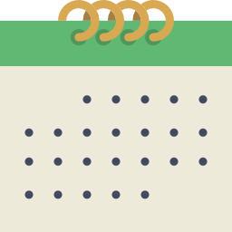
TODO
Conversar com professores e alunos para conhecer suas dificuldades de forma mais pontual
Elaborar uma lista mínima de funções que teremos que entregar ao fim dessa disciplina

Slide 7

Alana Laryssa Seabra (alsas)
Brunno Rafael (brbc)
Gabriela Mota (gml)

